Slide 1
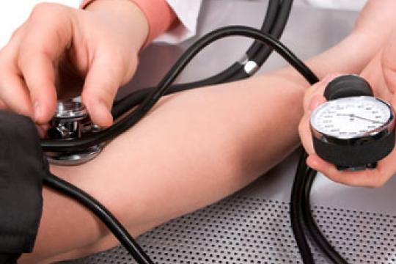
Meten van de bloeddruk

Slide 2
Leerdoelen
Kennislijn
beschrijven hoe een bloeddruk wordt gemeten
Vaardighedenlijn
meten van de bloeddruk

Slide 3
Bloeddruk meten
Waarom?
Metingen geven informatie over de
gezondheidstoestand van de persoon.

Slide 4
Vraag
Wat is een bloeddruk?
En wat is de Latijnse benaming hiervoor?

Slide 5
Meten van de bloeddruk
Bloeddruk (tensie):
Bloeddruk is de druk die wordt uitgeoefend op de wanden van de bloedvaten

Slide 6
Vraag
Wat wordt er verstaan onder de systolische druk en onder diastolische druk?
Licht je antwoord toe.

Slide 7
Het meten van de bloeddruk
Volgens Riva Rocci ( RR) Twee waarden noteren:
De systolische druk of bovendruk is de maximale
druk die wordt opgebouwd in de aorta
Of hoofdlichaamsslagader bij het samentrekken
van de linkerhartkamer.
De diastolische druk of onderdruk is het minimum
van de druk die optreedt tussen twee
samentrekkingen van het hart in, als de
linkerhartkamer zich weer met bloed vult.

Slide 8
Het meten van de bloeddruk

Slide 9
Vragen
Wanneer spreken we van een hoge bloeddruk?
Benoem de Latijnse benaming
Welke risicofactoren kunnen een rol spelen bij een verhoogde bloeddruk?

Slide 10
Hoe kom je aan een hoge bloeddruk (hypertensie)
Primaire (Essentiële) hypertensie is een zéér vaak voorkomende aandoening waarbij de bloeddruk verhoogd is zonder dat daarvoor een aanwijsbare oorzaak wordt gevonden.
Een enkele keer is het een ziekte van de nieren/bijnieren/hormonale afwijkingen, zwangerschap, vernauwing aorta (secundaire hypertensie)

Slide 11
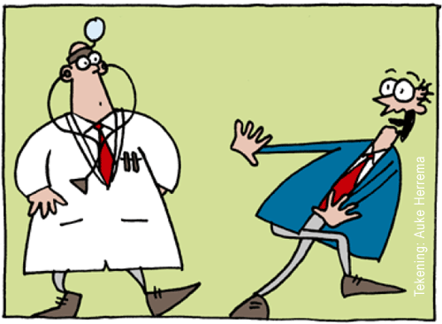

Slide 12
Hypertensie
Wat zijn de gevaren voor een hoge bloeddruk?
Noem twee verschijnselen bij een patiënt met een hoge bloeddruk?

Slide 13
Gevolgen van een hoge bloeddruk
Hoge bloeddruk is geen ziekte maar een risicofactor voor het krijgen van hart- en vaatziekten. Het gevolg van een langdurige hoge bloeddruk kan beschadiging aan hart, vaten, ogen en nieren zijn.
Het is dus nodig om langdurig hoge bloeddruk te behandelen.
Vaak merken mensen niet dat ze een hoge bloeddruk hebben. Alleen bij extreem hoge bloeddruk kunt u duizelig zijn, wazig zien, hoofdpijn hebben of zelfs braken.

Slide 14
Hoe kan de bloeddruk verlaagd worden?
Gezonde voeding
Bij overgewicht→afvallen ( BMI/MHR)
Voldoende beweging
Stoppen met roken
Stress vermijden/ zo ontspannen mogelijk leven
Medicatie

Slide 15
Hypotensie
Benoem de Latijnse benaming van een lage bloeddruk
Wat kan een oorzaak zijn van een verlaagde bloeddruk en beschrijf minstens twee symptomen

Slide 16
Klachten lage bloedruk
duizeligheid
vermoeidheid
flauwvallen
misselijkheid
wazig zien

Slide 17
Oorzaken lage bloedruk
Bloedverlies (heftige menstruaties, bloeding in maag-darmkanaal).
Vochtverlies (uitdroging door koorts met spugen en diarree of grote brandwonden).
Infecties (maag-darminfecties met spugen en diarree).
Zwangerschap (lage bloeddruk is dan een normaal verschijnsel).
Medicijngebruik (bijvoorbeeld bij plaspillen).
Hartritmestoornissen.
Orthostatische hypotensie: duizeligheid en/of flauwvallen als u snel opstaat.
Postprandiale hypotensie: lage bloeddruk na de maaltijd (vooral bij ouderen).

Slide 18
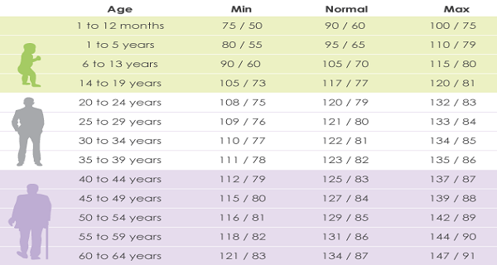
Bloeddrukwaarden

Slide 19
https://www.nhg.org/standaarden/volledig/cardiovasculair-risicomanagement

Slide 20
Meten van de bloeddruk
Kan aan beide armen tenzij er een contra-indicatie is.
Meet bij voorkeur aan de niet dominante arm, tenzij er een aanzienlijk verschil is tussen beide armen. Kies in dat geval de arm met de hoogste meting.
1e keer advies beide armen te meten
Nadien altijd aan dezelfde arm meten
Hypertensie is niet met 1 meting aan te tonen. Als richtlijn zijn er 3-5 metingen nodig over een periode van een aantal weken. Liefst ook onder vergelijkbare omstandigheden.

Slide 21
Bloedruk meten

Slide 22
Korotkoff-tonen

Slide 23
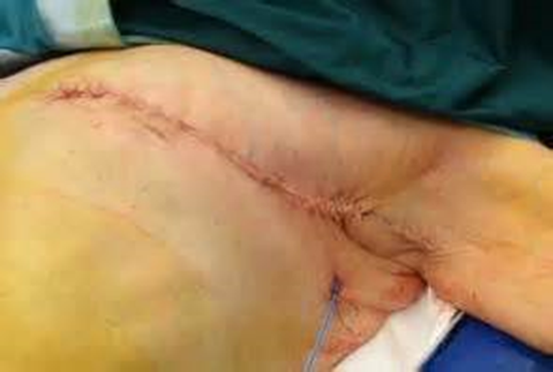
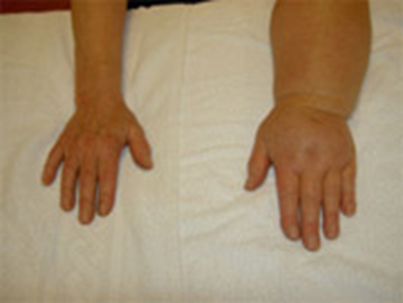
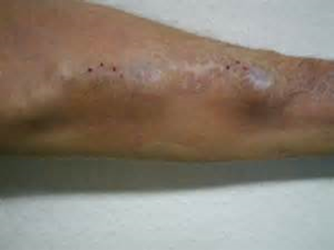
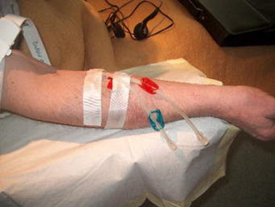
Contra indicatie (bepaalde arm)
Mamma amputatie met okselklier verwijdering
Shunt in arm
Oedemateuze /verlamde ledematen
Verbrande armen
Aan benen kan men tevens de bloeddruk meten!

Slide 24
Notatie bloedruk
Naam patiënt
Datum
Tijdstip
Welke arm
RR 120/80 mm HG

Slide 25
Links
https://www.hartwijzer.nlHoge_bloeddruk.php
https://www.hartstichting.nl/risicofactoren/gids-bloeddruk/bloeddrukwaarden?
https://www.nhg.org/standaarden/volledig/cardiovasculair-risicomanagement
https://www.watchbp.nl/patients/correctbp/

